Slide 1
ПОДОРОЖ ПЛАНЕТАМИ МАЛЕНЬКОГО ПРИНЦА

Slide 2
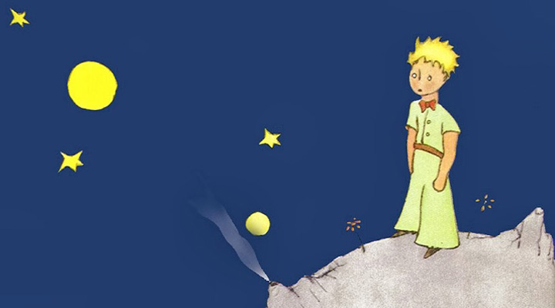
«Ведь все взрослые сначала были детьми, только мало кто из них об этом помнит. Итак, я исправляю посвящение:
Леону Верту, когда он был маленьким»

Slide 3
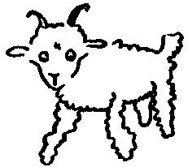
Що знаходиться у цій коробці?

Slide 4
За словами власника цієї планети, в чому полягає МУДРІСТЬ правителя?

Slide 5
Що мав зробити Маленький Принц, аби задовольнити власника цієї планети?

Slide 6
Чому власник цієї планети має залежність від алкогольних напоїв?

Slide 7
Чим володіє людина на цій планеті?

Slide 8
Якою справою займається людина на цій планеті, і чому це корисно?

Slide 9
Яку істину відкрив Маленькому принцу власник цієї планети?

Slide 10
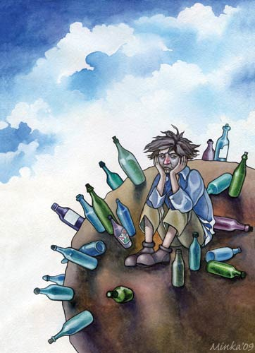
Цей герой:
змусив Маленького принца сильно засумувати;
хотів забути про те, що, на його погляд, було "соромно";
постав перед Маленьким принцом в оточенні «гори пляшок".

Slide 11
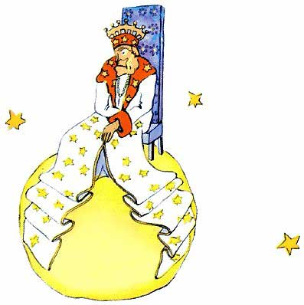
Цей герой:
забороняв позіхати у своїй присутності;
не терпів неслухняності;
мав у своєму гардеробі "чудову горностаєву мантію", яка "покривала всю планету".

Slide 12
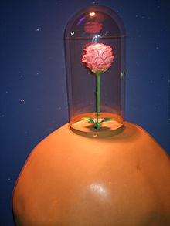
Ця героїня:
володіла, за твердженням Маленького принца, дуже "важким характером";
"Не боялася навіть тигрів", але "дуже боялася протягів";
"Народилася разом із сонцем" і "була така прекрасна, що дух захоплювало".

Slide 13
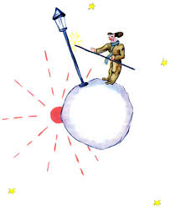
Цей герой:
жив на "планеті", яка "виявилася меншою за всі інші";
чесно виконував умови "домовленості", незважаючи на те, що через це не мав можливості ні відпочити, ні виспатися;
"Кожну хвилину гасив ліхтар і знову його запалював".

Slide 14
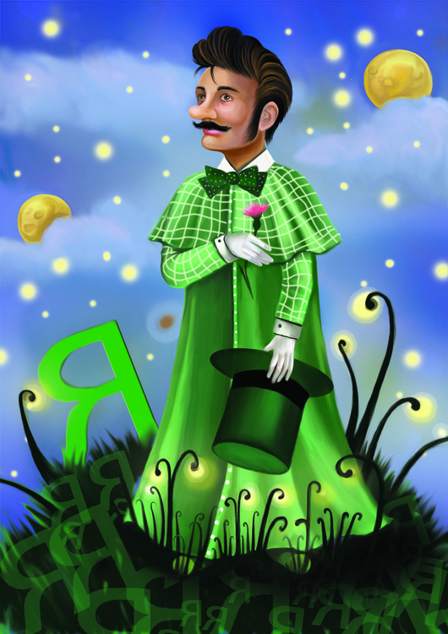
Цей герой:
розвеселив Маленького принца, попросивши поплескати в долоні;
був "глухий до всього, окрім хвали";
стверджував, що він "найкращий, нарядніший, найбагатший, розумніший за всіх" на своїй планеті.

Slide 15
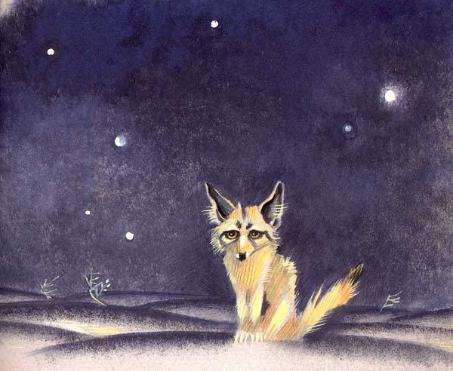
Цей герой:
мріяв полюбити шелест колосків на вітрі, хоча не вживав хліб;
радив Маленькому принцу приходити "в один і той же час", "щоб" дізнатися ціну щастя ";
просив, щоб його приручили.

Slide 16
З’єднайте етапи духовного зростання Маленького принца з персонажами, які відкрили йому істини
Пілот
Змія
Сад з трояндами
Стрілочник
Торговець
Лис
Знання людської долі.
Усвідомлення життєвої мудрості, розв’язання проблем у нас самих.
Людям бракує уяви.
Щасливий той , хто знає ,що шукає.
Ми відповідаємо за тих, кого приручили.
Від бажань не треба відмовлятись.

Slide 17
За характеристикою визначте жителів кожної планети
Планета № 1 – необмежена влада.
Планета № 2 – марнославство, егоїзм.
Планета № 3 – хвороблива пристрасть до пияцтва.
Планета № 4 – нікчемність, бажання наживи.
Планета № 5 – вірність слову, вміння працювати, освітлення шляху людям.
Планета № 6 – байдужість.

Slide 18
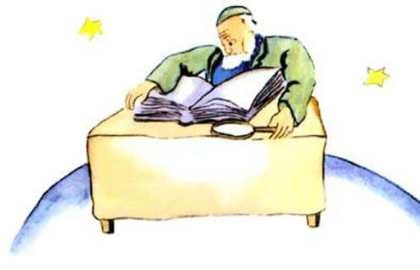
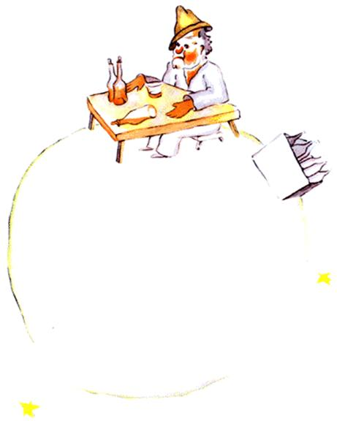
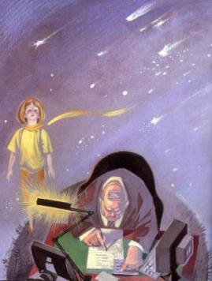
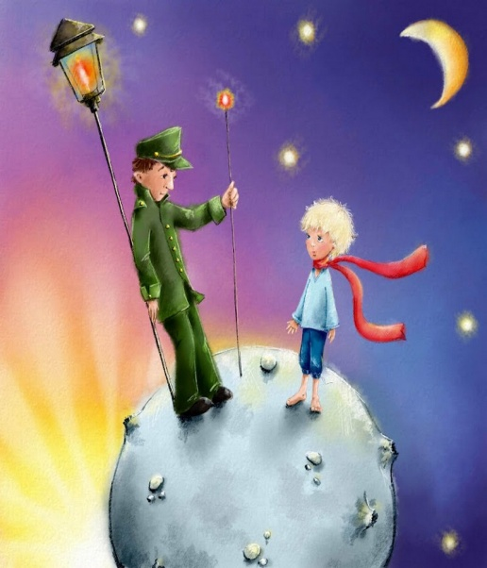
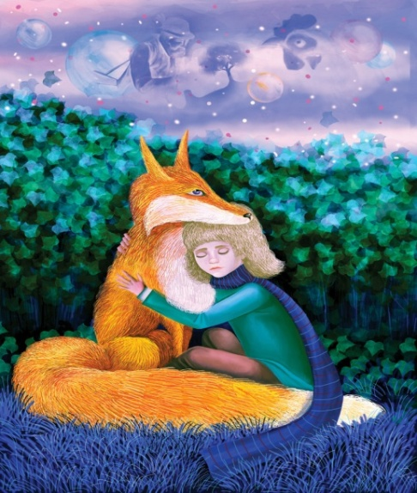
Визначте, до якої з планет належать ці герої

Slide 19
500 млн.
Скільки зірок на небі нарахував ділова людина?
А скільки всього дорослих людей на Землі?
Назвіть номер астероїда, звідки прилетів на Землю Маленький принц.
А чи пам'ятаєте ви, скільки вулканів на планеті Маленького принца?
Скільки разів "одного разу ... за один день бачив захід" Маленький принц?
4
2 млрд.
612й
43

Slide 20
ПРИДУМАЙТЕ НАЗВИ АСТЕРОЇДАМ, НА ЯКИХ ПОБУВАВ МАЛЕНЬКИЙ ПРИНЦ

Slide 21
До зустрічі на планеті Земля, «дорослі»

